Slide 1
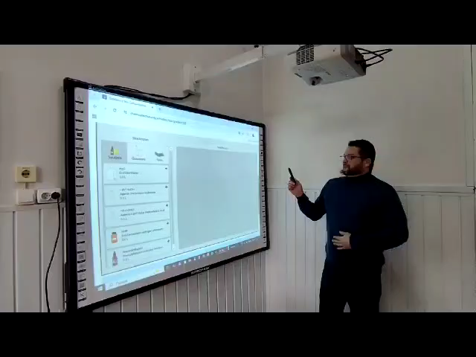
Навчальний кабінет «Методики викладання хімії» (Фершал М.М., ОК8)

